Slide 1
Проект бюджета Городского округа Верхняя Тура на 2017-2019 годы для граждан
Городской округ Верхняя Тура включен в государственный реестр муниципальных образований 14 ноября 2005 года,
регистрационный номер RU 66319000,
Главным управлением Министерства юстиции Российской Федерации по Уральскому федеральному округу. Местное самоуправление на территории Городского округа Верхняя Тура осуществляется в соответствии с Уставом Городского округа Верхняя Тура, утвержденным решением Верхнетуринской Думы от 18.05.2005г. № 27 с внесенными в него в установленном порядке изменениями.

Slide 2
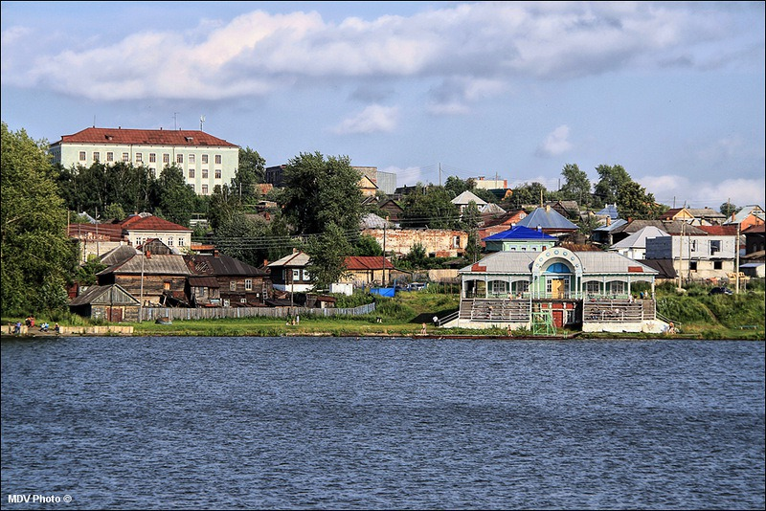
Приветственное слово
Уважаемые жители города Верхняя Тура!
Представляем Вам информацию, составленную на основе проекта решения Думы Городского округа
Верхняя Тура «О бюджете Городского округа Верхняя Тура на 2017 год и плановый период 2018 и 2019 годов».
Бюджет города на предстоящий период разрабатывался в условиях замедления темпов экономического роста, снижения основных показателей, традиционно учитываемых при разработке проекта бюджета. В связи с этим первоочередной задачей для нас явилось найти баланс между нашими возможностями (доходами), а так же потребностями в финансировании и расходов социальной направленности, и расходов инвестиционного характера.
Настоящая информация в доступной форме знакомит граждан с основными целями, задачами и приоритетными направлениями бюджетной политики города, с основными характеристиками бюджета Городского округа Верхняя Тура и планируемыми результатами его исполнения.
Администрация Городского округа Верхняя Тура сохраняет заинтересованность в участии горожан в бюджетном процессе. Для нас важно и ценно мнение каждого как по совершенствованию бюджетного процесса, так и по формированию доходной и расходной частей бюджета.

Slide 3
Основные задачи и приоритетные направления бюджетной политики Городского округа Верхняя Тура на 2017-2019 годы
Бюджетная и налоговая политика на 2017 год и плановый период основана на преемственности бюджетной и налоговой политики, проводимой в 2016 году, и направлена на обеспечение устойчивости и сбалансированности бюджета Городского округа Верхняя Тура.
В отношении доходной части бюджета указанная цель будет достигаться через решение следующих задач:
обеспечение стабильности поступления доходов в бюджет городского округа;
дополнительная мобилизация налоговых и неналоговых доходов бюджета.
Формирование расходной части бюджета осуществляется на основе муниципальных программ, что предполагает увязку бюджетных ассигнований и конкретных мероприятий, направленных на достижение приоритетных целей стратегического и социально-экономического развития.

Slide 4
Основными задачами бюджетной политики на 2017 год и плановый период 2018 и 2019 годов являются повышение качества управления финансами главных распорядителей средств местного бюджета и повышение эффективности бюджетных расходов.
В целях повышения эффективности бюджетных расходов необходимо осуществлять следующие мероприятия:
постоянный контроль и анализ обоснованности и эффективности расходования бюджетных средств;
инвентаризация и оптимизация расходов местного бюджета, в том числе оптимизация расходов на содержание бюджетной сферы и органов местного самоуправления;
жесткий режим экономного и рационального использования бюджетных средств, направляемых на оказание муниципальных услуг;
недопущение кредиторской задолженности по принятым обязательствам, в первую очередь по заработной плате и социальным выплатам.
Бюджет городского округа в 2017-2019 годах сохранит свою социальную направленность, основной объем средств будет предусмотрен на реализацию мероприятий в сфере образования и социальной политики.

Slide 5
Общие характеристики бюджета на 2017 год
Доходы бюджета 313 296 тыс.руб.
Бюджет
Расходы бюджета 316 982 тыс.руб.
Национальная экономика
5 130 тыс.руб.
Налоговые доходы
85 919 тыс.руб.
Жилищно-коммунальное хозяйство 15 786 тыс.руб.
Образование
191 600 тыс.руб.
Неналоговые доходы
8 732 тыс.руб.
Культура
24 837 тыс.руб.
Дефицит 3 686 тыс.руб.
Безвозмездные поступления 218 645 тыс.руб.
Социальная политика
33 552 тыс.руб.
Прочие расходы
46 077 тыс.руб.

Slide 6
Основные характеристики бюджета Городского округа Верхняя Тура на 2017-2019 годы
Наименование показателя | 2017 год, тыс.руб. | 2018 год, тыс.руб. | 2019 год, тыс.руб.
Доходы | 313 296,00 | 313 142,00 | 311 248,00
в том числе:
Налоговые и неналоговые доходы | 94 651,00 | 93 453,00 | 95 347,00
Безвозмездные поступления | 218 645,00 | 219 689,00 | 215 901,00
Расходы | 316 982,00 | 316 642,00 | 314 748,00
в том числе:
Национальная экономика | 5 130,00 | 4 129,00 | 4 130,00
Жилищно-коммунальное хозяйство | 15 786,00 | 14 639,00 | 14 759,00
Образование | 191 600,00 | 189 477,00 | 187 354,00
Культура | 24 837,00 | 24 216,00 | 23 597,00
Социальная политика | 33 552,00 | 33 538,00 | 21 928,00
Прочие расходы | 46 077,00 | 50 643,00 | 62 980,00
Условно утверждаемые расходы* |  | 4 430,00 | 8 846,00
Дефицит | - 3 686,00 | - 3 500,00 | - 3 500,00
* В соответствии с пунктом 5 статьи 184.1 Бюджетного кодекса Российской Федерации под условно утверждаемыми (утвержденными) расходами понимаются не распределенные в плановом периоде в соответствии с классификацией расходов бюджетов бюджетные ассигнования

Slide 7
Доходы бюджета на 2017 год

Slide 8
Представленные диаграмма и таблица ярко характеризуют структуру доходов бюджета Городского округа Верхняя Тура.
Значительный объем всех доходов бюджета занимает налог на доходы физических лиц – основной доходный источник, благодаря которому живет и развивается наш город. На долю этого налога приходится в среднем 20% всех поступлений в бюджет.
Но основным доходным источником для города являются безвозмездные поступления, объем которых на протяжении нескольких лет сохраняется на уровне 70%.
Безвозмездные поступления могут быть переданы на территорию в виде дотаций, субсидий, субвенций и иных межбюджетных трансфертов.
Дотации - межбюджетные трансферты, предоставляемые на безвозмездной и безвозвратной основе без установления направлений и (или) условий их использования.
Субсидии – предоставляются на условиях долевого софинансирования расходов.
Субвенции – предоставляются на финансирование «переданных» другим публично-правовым образованиям полномочий.
Иные межбюджетные трансферты - направляются на стимулирование экономического роста; компенсацию местным бюджетам затрат на финансирование мероприятий общенационального значения, стоимость которых превышает доходные возможности данных бюджетов.

Slide 9
Доходы бюджета на 2017-2019 годы

Slide 10
Доходы бюджета на 2017-2019 годы
Наименование доходных источников | 2017 год план | 2018 год план | 2019 год план
Налог на доходы физических лиц | 71 156,00 | 71 527,00 | 72 855,00
Акцизы по подакцизным товарам (на дизельное топливо, моторные масла, автомобильный бензин) | 2 794,00 | 2 703,00 | 2 937,00
Налоги на совокупный доход | 3 724,00 | 3 760,00 | 3 870,00
Налог на имущество физических лиц | 2 770,00 | 2 770,00 | 2 800,00
Земельный налог | 5 460,00 | 4 314,00 | 4 237,00
Прочие налоговые доходы* | 15,00 | 15,00 | 16,00
Доходы от использования муниципального имущества | 7 869,00 | 7 484,00 | 7 727,00
Плата за негативное воздействие на окружающую среду | 98,00 | 102,00 | 105,00
Прочие доходы от оказания платных услуг (работ) | 307,00 | 312,00 | 320,00
Доходы от реализации муниципального имущества | 442,00 | 449,00 | 462,00
Прочие неналоговые доходы** | 16,00 | 17,00 | 18,00
Безвозмездные поступления | 218 645,00 | 219 689,00 | 215 901,00
ИТОГО | 313 296,00 | 313 142,00 | 311 248,00
* В объеме прочих налоговых доходов в бюджете Городского округа Верхняя Тура предусмотрено поступление государственной пошлины по делам, рассматриваемым в судах общей юрисдикции.
**В объеме прочих неналоговых доходов в бюджете Городского округа Верхняя Тура предусмотрены: доходы от использования муниципального имущества, платежи при пользовании природными ресурсами, доходы от оказания платных услуг, доходы от реализации муниципального имущества, штрафы.

Slide 11
Структура доходов бюджета Городского округа Верхняя Тура стабильна на протяжении всего планового периода, значительного роста или снижения каких-либо доходных источников не происходит.
При расчете прогнозных показателей по налоговым и неналоговым доходным источникам использовались данные статистической налоговой отчетности, информация о фактических поступлениях доходов в местный бюджет в текущем году, сведения, предоставленные главными администраторами доходов бюджета и основными налогоплательщиками.
Формирование прогноза по доходам осуществлялось с учетом нормативов отчислений от федеральных и региональных налогов и сборов, установленных Бюджетным кодексом Российской Федерации, Законом Свердловской области от 26.12.2011 № 128-ОЗ (ред. от 12.10.2015) «Об установлении единых нормативов отчислений в бюджеты муниципальных образований, расположенных на территории Свердловской области, от налога на доходы физических лиц и налогов, предусмотренных упрощенной системой налогообложения, подлежащих зачислению в областной бюджет», проектом Закона Свердловской области «Об областном бюджете на 2017 год и плановый период 2018 и 2019 годов».

Slide 12
Расходы бюджета на 2017 год

Slide 13
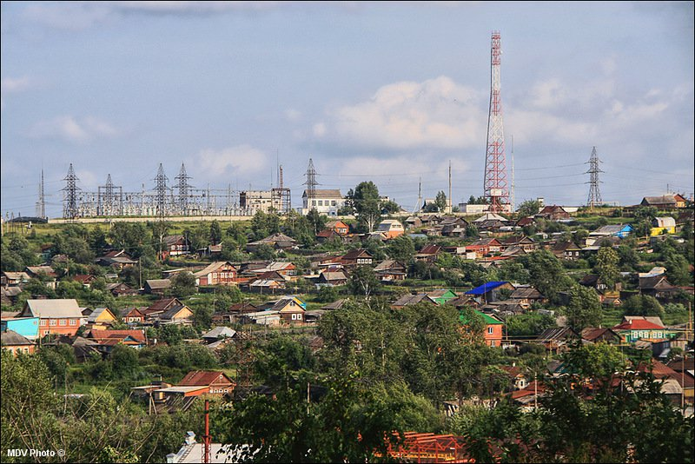
Расходная часть бюджета сформирована с применением принципов программно-целевого метода планирования. Доля расходов местного бюджета, формируемых в рамках муниципальных программ, в 2017 году составляет 82,1% от общей суммы расходов.
Значительные бюджетные средства, как и в предыдущие годы, предусмотрены на текущие обязательства (обеспечение деятельности органов местного самоуправления и муниципальных учреждений). Расходы инвестиционного характера в 2017 году запланированы в объеме 2 527 тыс. рублей (или 0,8% от общего объема расходов), из них:
формирование жилищного фонда для переселения граждан из жилых помещений, признанных непригодными для проживания – 962 тыс. рублей (доля местного бюджета);
разработка проектно – сметной документации реконструкции автомобильной дороги общего пользования по переулку Безымянному от плотины до улицы Мира с продолжением по улице Мира до дома – интерната – 1 000 тыс. рублей;
разработка проектно-сметной документации для строительства водозаборных сооружений и сетей водоснабжения (освоение сопочного месторождения) – 515 тыс. рублей.
В течение 2017 года ожидается увеличение инвестиционной составляющей бюджета после того, когда Правительством Свердловской области будет определен объем субсидий для переселения граждан из жилых помещений, признанных непригодными для проживания.

Slide 14
Расходы бюджета Городского округа Верхняя Тура
на 2017-2019 годы

Slide 15
Структура расходов бюджета Городского округа Верхняя Тура на 2017 год
Бюджет городского округа
316 982 тыс.руб. (100%)
Программные расходы
260 334 тыс.руб. (82,1%)
Непрограммные расходы 40 726 тыс.руб. (17,9%) (расходы, не включенные в муниципальные программы)
Муниципальная программа «Повышение эффективности деятельности органов местного самоуправления Городского округа Верхняя Тура до 2020 года»
Муниципальная программа «Строительство, развитие и содержание объектов городского и дорожного хозяйства Городского округа Верхняя Тура до 2020 года»
Муниципальная программа «Развитие системы образования в Городском округе Верхняя Тура до 2020 года»
Муниципальная программа «Развитие культуры, физической культуры, спорта и молодежной политики в Городском округе Верхняя Тура до 2020 года»

Slide 16
Муниципальные программы Городского округа Верхняя Тура на 2017 год
Наименование муниципальной программы | Реквизиты нормативно-правового акта | Сумма на 2017 год, тыс.руб.
Муниципальная программа «Повышение эффективности деятельности органов местного самоуправления Городского округа Верхняя Тура до 2020 года» | Постановление от 16.11.2014г. № 17 | 9 478,00
Муниципальная программа «Строительство, развитие и содержание объектов городского и дорожного хозяйства Городского округа Верхняя Тура до 2020 года» | Постановление от 30.01.2015г. № 5 | 39 275,00
Муниципальная программа «Развитие системы образования в Городском округе Верхняя Тура до 2020 года» | Постановление от 22.01.2015г. № 4 | 170 855,00
Муниципальная программа «Развитие культуры, физической культуры, спорта и молодежной политики в Городском округе Верхняя Тура до 2020 года» | Постановление от 31.12.2014г. № 22 | 40 726,00
Всего расходов: |  | 260 334,00

Slide 17
Муниципальная программа «Повышение эффективности деятельности органов местного самоуправления Городского округа Верхняя Тура до 2020 года»
Заказчиком и исполнителем программы является Администрация Городского округа Верхняя Тура. Данная программа охватывает различные направления расходов муниципалитета, которые производятся как за счет средств местного бюджета, так и за счет средств вышестоящих бюджетов.
Основными направлениями расходов данной программы являются:
Мероприятия в области пожарной безопасности на территории Городского округа Верхняя Тура;
Организация предупреждения и ликвидации последствий чрезвычайных ситуаций
Мероприятия в области жилищного хозяйства (переселение граждан из ветхого и аварийного жилья, ремонт муниципального жилищного фонда)
Поддержка субъектов малого и среднего предпринимательства, мероприятия в области межевания и планировки городской территории
Расходы на капитальный ремонт объектов теплоснабжения и водоотведения.
Расходы в рамках данной программы предусмотрены в сумме 9 478 тыс.руб. в 2017 году, 10 468 тыс.руб. в 2018 году, 9 275 тыс.руб. в 2019 году

Slide 18
Муниципальная программа «Строительство, развитие и содержание объектов городского и дорожного хозяйства Городского округа Верхняя Тура до 2020 года»
Разработчиком и исполнителем муниципальной программы является Комитет по управлению городским и жилищно-коммунальным хозяйством.
В рамках данной программы осуществляются расходы в области содержания городских дорог (очистка от снега в зимнее время, осуществление ремонта и грейдирования в летнее время), расходы по благоустройству города (ликвидация несанкционированных свалок, вывоз мусора после проведения субботников, озеленение города).
Также в рамках программы осуществляется подготовка к строительству и строительство ряда объектов городской инфраструктуры (строительство новой школы, строительство полигона твердых бытовых отходов, разработка Сопочного месторождения питьевой воды.
Кроме того, мероприятиями этой программы являются расходы по предоставлению льгот и компенсаций расходов по оплате коммунальных услуг за счет средств федерального, областного и местного бюджетов.
Расходы в рамках данной программы предусмотрены в сумме 39 275 тыс.руб. в 2017 году, 36 809 тыс.руб. в 2018 году, 35 377 тыс.руб. в 2019 году

Slide 19
Муниципальная программа «Развитие системы образования в Городском округе Верхняя Тура до 2020 года»
Разработчиком и исполнителем программы является Отдел управления образованием.
В рамках данной программы осуществляется финансирование деятельности 6 дошкольных образовательных учреждений нашего города (путем предоставления субсидий на выполнение муниципального задания и субсидий на иные цели).
Кроме того, в городе функционирует две общеобразовательные школы, обеспечение деятельности которых также нашло отражение в данной программе.
Также в рамках указанной программы работают два учреждения дополнительного образования детей:
Муниципальное бюджетное образовательное учреждение дополнительного образования детей «Детская школа искусств имени А. А. Пантыкина» Городского округа Верхняя Тура
Муниципальное казенное образовательное учреждение дополнительного образования детей Детский (подростковый) центр «Колосок».
Расходы на приобретение путевок детям в загородные лагеря в летний период и работа городского лагеря с дневным пребыванием также производятся в рамках указанной программы.
Расходы в рамках данной программы предусмотрены в сумме 170 855 тыс.руб. в 2017 году, 169 250 тыс.руб. в 2018 году, 167 646 тыс.руб. в 2019 году

Slide 20
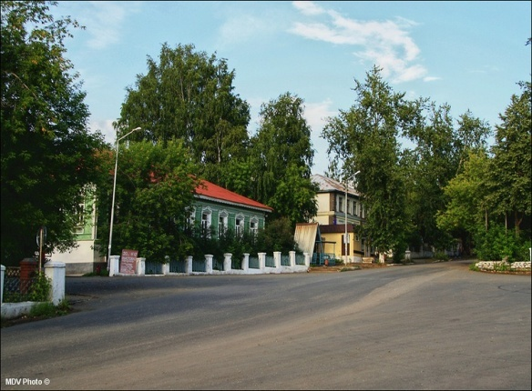
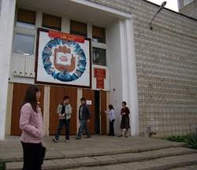
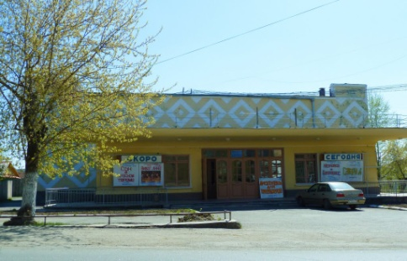
Муниципальная программа «Развитие культуры, физической культуры, спорта и молодежной политики в Городском округе Верхняя Тура до 2020 года»
Ответственный за разработку и выполнение мероприятий данной программы, главный распорядитель бюджетных средств Комитет по делам культуры и спорта.
В рамках данной программы предусмотрено осуществление деятельности трех учреждений культуры:
Муниципальное бюджетное учреждение культуры «Библиотека им. Ф.Ф.Павленкова» Городского округа Верхняя Тура
Муниципальное бюджетное учреждение культуры "Киновидеодосуговый Центр" Городского округа Верхняя Тура
Муниципальное бюджетное учреждение культуры "Городской Центр Культуры и Досуга ГО Верхняя Тура»
Расходы в рамках данной программы предусмотрены в сумме 40 726 тыс.руб. в 2017 году, 39 708 тыс.руб. в 2018 году, 38 690 тыс.руб. в 2019 году

Slide 21
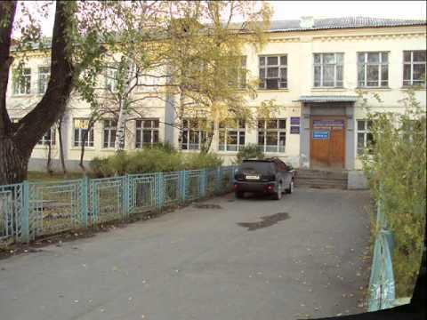
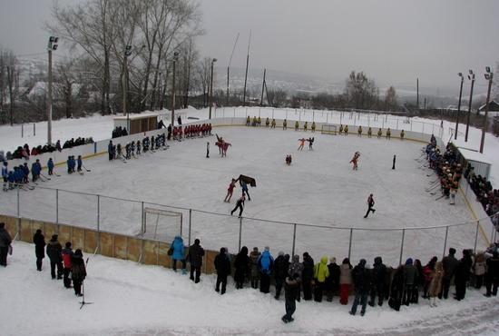
Кроме того, в рамках данной программы осуществляется деятельность двух учреждений дополнительного образования детей:
Верхнетуринское муниципальное бюджетное образовательное учреждение дополнительного образования детей "Детско-юношеская спортивная школа»
Муниципальное бюджетное образовательное учреждение дополнительного образования детей "Центр внешкольной работы по военно-патриотическому воспитанию "Мужество"

Slide 22
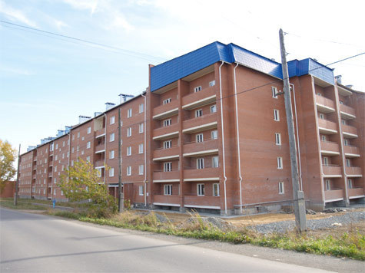
Также в рамках муниципальной программы «Развитие культуры, физической культуры, спорта и молодежной политики в Городском округе Верхняя Тура до 2020 года» осуществляются расходы про проведению мероприятий в области молодежной политики: молодежные программы, квесты и т.д, создаются временные рабочие места для подростков в возрасте 14-17 лет в рамках организации движения трудовых отрядов.
Молодые семьи Городского округа Верхняя Тура в соответствии с установленной очередностью и при условии предоставления всех необходимых документов могут приобрести в собственность жилье на условиях софинансирования путем получения из федерального, областного и местного бюджетов социальных выплат. Суммарный объем выплат составляет 40% стоимости приобретенного жилья, что становится существенной помощью для молодых семей, желающих улучшить свои жилищные условия.

Slide 23
Дефицит бюджета города Верхняя Тура на 2016 год
Значительный дефицит бюджета по итогам 2016 года объясняется расходованием средств, осуществляемым за счет остатков,
сформировавшихся по состоянию на 01.01.2016г. (преимущественно субсидии на переселение граждан из ветхого и аварийного жилья)

Slide 24
Основные показатели социально-экономического развития Городского округа Верхняя Тура
Наименование показателя | Единица измерения | Отчет | Оценка | Прогноз
 |  | 2015 | 2016 | 2017 | 2018 | 2019
Численность постоянного населения муниципального образования (среднегодовая) | человек | 9 258 | 9 236 | 9 230 | 9 225 | 9 220
Численность населения в трудоспособном возрасте | человек | 4 690 | 4 700 | 4 710 | 4 720 | 4 730
Уровень официально зарегистрированной безработицы | % | 2,04 | 1,87 | 1,79 | 1,80 | 1,00
Коэффициент рождаемости | чел. на 1000 насел. | 15,20 | 15,25 | 15,30 | 15,35 | 15,35
Ввод в эксплуатацию жилых домов за счет всех источников финансирования | тыс. кв.м. | 2,44 | 2,5 | 3,6 | 2,7 | 2,8
Среднемесячная номинальная начисленная заработная плата работников крупных и средних предприятий | руб. | 18 800 | 19 900 | 20 800 | 21 900 | 23 000

Slide 25
Муниципальный долг Городского округа Верхняя Тура
Муниципальный долг Городского округа Верхняя Тура образовался в связи с предоставлением кредитов из областного бюджета бюджету города Верхняя Тура на покрытие временных кассовых разрывов, на расчеты за топливно-энергетические ресурсы. Все кредиты были предоставлены до 2013 года. Последний кредит на покрытие временного кассового разрыва предоставлен городскому округу Верхняя тура в декабре 2012 года на выплату заработной платы работникам бюджетных учреждений. Начиная с 2013 года производится только погашение ранее полученных и реструктуризированных кредитов, муниципальный долг стабильно уменьшается, что отражено на диаграмме.

Slide 26
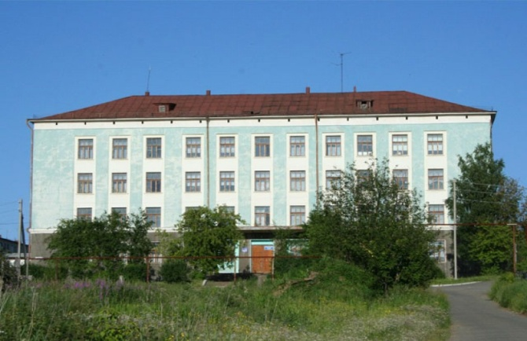
Информационный лист
Информация «Проект бюджета на 2017-2019 годы для граждан» сформирован с целью повышения прозрачности и открытости для граждан бюджетного процесса и бюджета городского округа.
Ответственный за формирование местного бюджета на 2017 и плановый период 2018 и 2019 годов в доступной для граждан форме: финансовый отдел администрации городского округа Верхняя Тура.
адрес: г. Верхняя Тура, ул.Иканина, 77, каб № 206, телефон 4-62-60, время работы: понедельник-четверг с 8-00 до 17-15, пятница с 8-00 до 16-00, перерыв с 12-30 до 13-30, электронный адрес fovt@bk.ru.

